Slide 1
«Адаптация детей к условиям детского сада»
МБДОУ №23 станица Казанская
Подготовила педагог-психолог
Цава Снежанна Ивановна

Slide 2

Что такое адаптация?
«Адаптация - процесс вхождения человека в новую для него среду и приспособления к ее условиям»

Slide 3
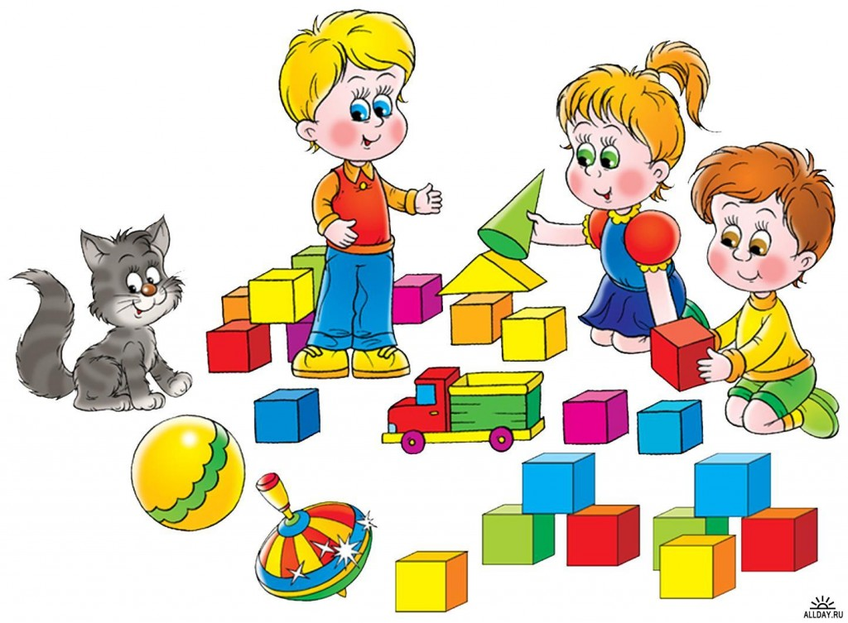
КРИТЕРИИ АДАПТАЦИИ
Адаптация является активным процессом, приводящим или к позитивным или негативным(стресс)
результатам.
При этом выделяют два основных критерия успешной адаптации:
- внутренний комфорт (эмоциональная удовлетворенность)
- внешняя адекватность поведения (способность легко и точно выполнять требования среды).

Slide 4
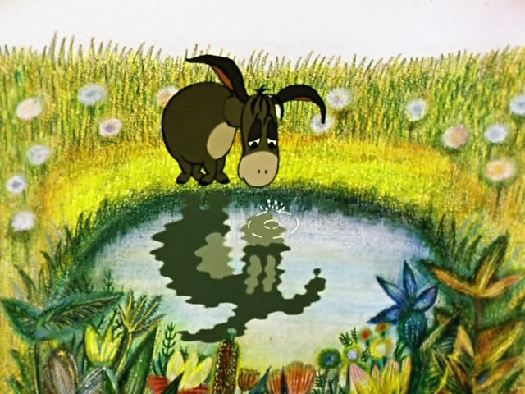
Степени адаптации
Выделяют три степени тяжести прохождения адаптации к детскому саду:
Легкая адаптация
(1-2 недели)
Средняя адаптация
(20 – 40 дней)
- Тяжелая адаптация
(от 2 до 6 месяцев)
-Очень тяжелая адаптация (около полугода и более)

Slide 5

Симптомы дезадаптации ребенка
Как бы мы не готовили ребенка к посещению детского сада, он, особенно в первые дни, находится в состоянии стресса. Это проявляется в отказе от пищи, негативном эмоциональном состоянии, ухудшение самочувствия. Малыш беспокойно спит или не спит вообще, мочится в постель, жмется ко взрослым или, наоборот, отказывается от контактов с ними.

Slide 6

Симптомы дезадаптации ребенка
Родители как правило отмечают, что он вздрагивает во сне, становится дома беспричинно обидчивым, плаксивым, теряет приобретенные ранее умения. Все это может отразиться на его здоровье.

Slide 7
Как же помочь малышу успешно адаптироваться к новым условиям?
Как же помочь ребенку адаптироваться к детскому саду?
Итак, Ваш малыш пришел в детский сад. Для него началась новая жизнь. Чтобы ребенок вступил в нее радостным, общительным, повзрослевшим, хотим предложить ряд рекомендаций:
Постарайтесь создать в семье спокойную, теплую, дружескую атмосферу.
Установите четкие требования к ребенку и будьте последовательны в их предъявлении. Требований не должно быль очень много.
Будьте терпеливы.
Формируйте у ребенка навыки самообслуживания и личной гигиены.

Slide 8
Рекомендации для родителей
Поддерживайте дома режим дня детского сада.
Поощряйте игры с другими детьми, расширяйте круг общения с взрослыми.
Расскажите воспитателям об индивидуальных особенностях вашего ребенка, что ему нравится, что нет, каковы его умения, навыки, в какой помощи он нуждается.
Давайте ребенку в садик любимую игрушку, постарайтесь уговорить оставить ее переночевать в садике и наутро снова с ней встретиться. Если ребенок на это не согласится, пусть игрушка ходит с ним ежедневно и знакомится там с другими. Расспрашивайте, что с игрушкой происходило в детском саду, кто с ней дружил, не было ли ей грустно. Таким образом вы узнаете много о том, как вашему малышу удается привыкнуть к детскому саду.

Slide 9
Рекомендации для родителей
Отзывайтесь положительно о детском саде и воспитателях.
Оставляя утром ребенка в детском саду, будьте уверены и спокойны, не затягивайте прощание.
Вхождение ребенка в детский сад должно быть постепенным: вначале нужно привести его в группу, познакомить с воспитателями, со сверстниками, посмотреть вместе с ним игрушки, вызвать интерес к новому окружению и вернуться домой. Затем несколько дней пребывание в детском саду должно ограничиться временем до дневного сна, в дальнейшем, в зависимости от состояния ребенка, это время постепенно увеличивается.

Slide 10
Рекомендации для родителей
В период привыкания к детскому саду важно учитывать, что, находясь в группе, он чувствует себя скованно и вынужден сдерживать свои эмоции, что приводит к внутреннему напряжению, которое, если не разрядить, может стать причиной невроза. Поэтому дома следует как можно больше играть с ним в веселые подвижны игры и в полной мере выражать эмоции как детям, так и взрослым, полезны так же лепка, рисование, игры с песком и водой.
• Когда ребенок с вами разговаривает, слушайте его внимательно.

Slide 11

Рекомендации для родителей
Каждый день читайте ребенку. Заботьтесь о том, чтобы у него были новые впечатления.
Занимайтесь с ребенком совместной творческой деятельностью: играйте, лепите, рисуйте….
Поощряйте любопытство.
Не скупитесь на похвалу.
Радуйтесь Вашему ребенку!

Slide 12
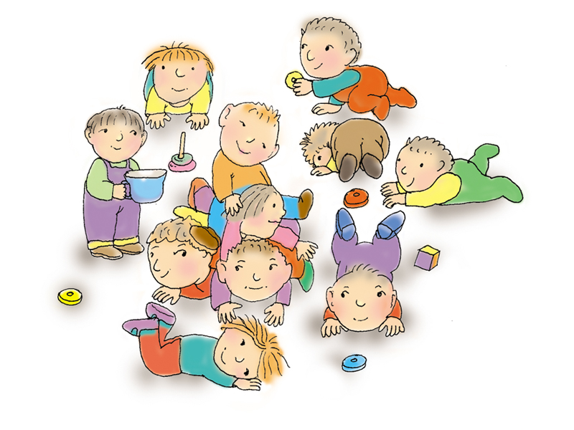
СПАСИБО за ВНИМАНИЕ!!!

